Slide 1
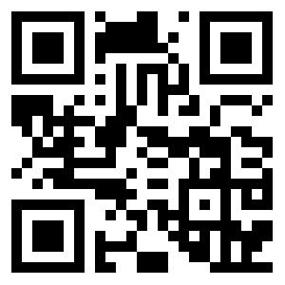
112學年度
四技二專各項入學招生
試務作業流程宣導說明會
試務重要調整作業事項說明
技專校院招生委員會聯合會
111 年 12 月 15~27 日

Slide 2
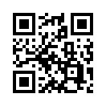
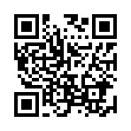
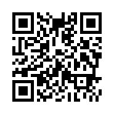
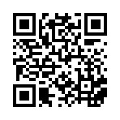
112學年度四技二專統一入學測驗考試
報 名 日 期：111年 12月 9日至 12月 21日
考 試 日 期：112年 4月29日至 4月 30日
統測成績公告與查詢：112年5月18日下午3時
112學年度入學測驗考試範圍及大綱，相關資訊已公告於測驗中心網頁
非選擇題專區
測驗中心網站
108課綱命題精進
施測後相關數據公告
(國文、英文、外語群英語類、設計群專二)之
評分流程、說明、佳作等
財團法人技專校院入學測驗中心 電話：05-237-9000轉300、600 地址：640303雲林縣斗六市大學路3段123-5號

Slide 3
四技二專多元入學招生管道一覽表
四技二專招 生 管 道 | 辦理期程 | 採計 考試成績 | 可報名(登記) 校系科（組） 學程數 | 說明
四技二專特殊選才聯合招生 | 12-2月 | -- | 5 | 具有特殊經歷及專業領域成就學生 青年教育與就業儲蓄帳戶方案學生 備審資料審查、面試、筆試、實作
四技二專技優保送入學 | 2-3月 | -- | 50 | 依保送競賽獲獎名次 「十等第」比序排名
科技校院繁星計畫聯合甄選 | 2-5月 | -- | 25 | 5學期學業平均成績 競賽、證照及語文能力檢定 學校幹部、志工、社會服務及社團參與
四技(日)申請入學聯合招生 | 3-6月 | 學測 | 6 | 學科能力測驗成績 學習歷程備審資料審查 面試、筆試、實作
四技二專甄選入學 | 4-7月 | 統測 | 6 | 統一入學測驗成績 學習歷程備審資料審查 面試、筆試、實作
四技二專技優甄審入學 | 4-7月 | -- | 5 | 學習歷程備審資料審查 面試、實作
四技二專(日)聯合登記分發 | 5-8月 | 統測 | 199 | 統一入學測驗成績
此三管道
參採
高級中等教育階段之
學習歷程資料

Slide 4
112學年度招生科技校院採計學習歷程檔案EP項目件數上限
B
C
D
學習歷程自述
A
多元表現綜整心得
18件
30件
其他
學習歷程自述
甄選入學
多元表現綜整心得
6件
技優甄審
10件
3件
具學分數之課程實作 、作品或書面報告
其他
四技申請
6件
10件
四技申請
甄選入學

Slide 5
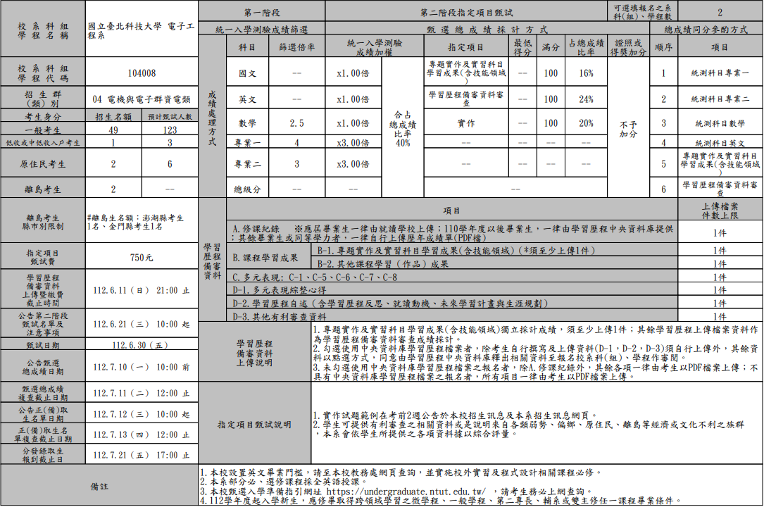
112學年度四技二專甄選入學招生各校系科(組)、學程甄選辦法

Slide 6
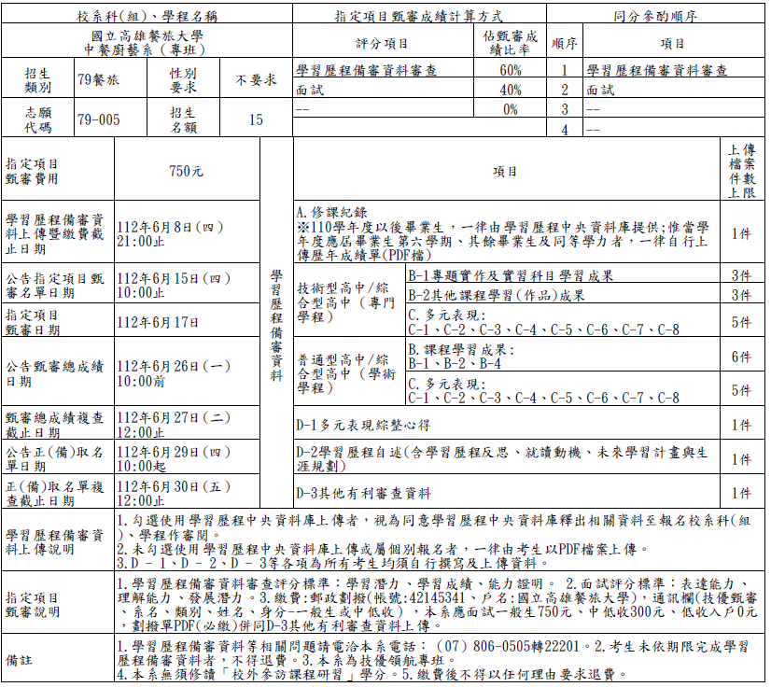
112學年度四技二專技優甄審入學招生各校系科(組)、學程甄審條件

Slide 7
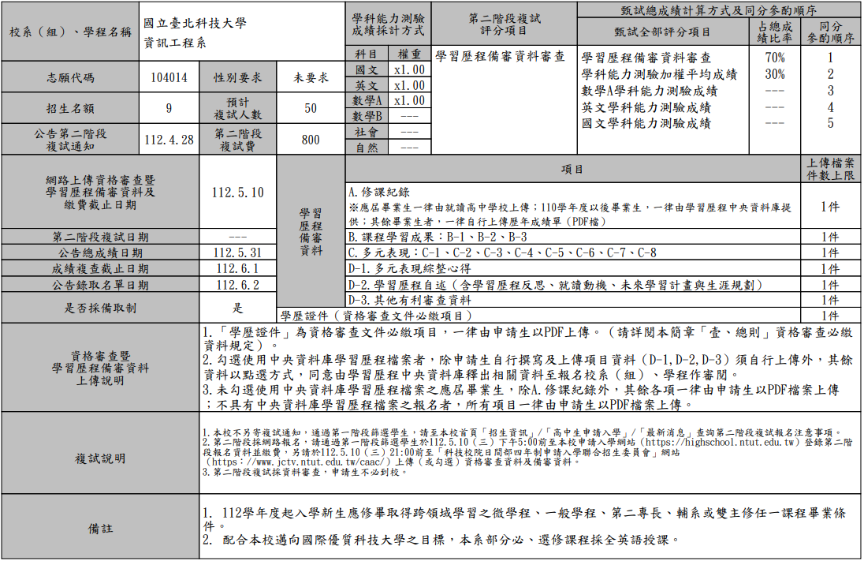
112學年度四技申請入學招生各校系(組)、學程分則

Slide 8
甄選入學二階甄試考生勾選EP項目與上傳PDF之規範
考生使用模式身分別 |  |  | 具有EP資料之考生 |  | 其餘考生(3)
 |  |  | 選擇使用EP資料(1) | 選擇不使用EP資料(2)
A.修課紀錄 |  |  | EP （應屆畢業生由就讀學校上傳 第6學期成績證明PDF檔） |  | 考生自行上傳PDF檔 (1件)
B.課程學習成果 |  | B-1 | EP (6+3件，依校系科組學程所訂件數上限) | 考生自行上傳PDF檔 (件數上限，依校系科組學程所訂) | 考生自行上傳PDF檔 (依校系規定之件數上限)
 |  | B-2
C.多元表現 （項目序號：技高C1-C8） |  |  | EP (10件，依校系科組學程所訂件數上限) | 考生自行上傳PDF檔 (件數上限，依校系科組學程所訂) | 考生自行上傳PDF檔 (依校系規定之件數上限)
D. | D-1多元表現綜整心得 |  | 考生自行上傳PDF檔 (1件)
 | D-2學習歷程自述 |  | 考生自行上傳PDF檔 (1件)
 | D-3其他有利審查資料 |  | 考生自行上傳PDF檔 (1件)
證照或得獎加分 |  |  | 考生自行上傳PDF檔 (1件)
EP修課紀錄檔案
EP項目檔案
EP項目檔案
全體考生作業一致
使用EP及未使用EP之全體考生，皆依據報名校系所採計之「件數」為上限。
每一件文件檔案容量上限皆為4 MB，惟未使用EP考生無法上傳影音檔案。
B-1專題實作及實習科目學習成果(含技能領域) (*須至少上傳1件)；B-2其他課程學習(作品)成果

Slide 9
技優甄審入學二階甄試考生勾選EP項目與上傳PDF之規範
考生身份別 | 具有EP資料之考生 |  | 其餘考生(3)
 | 選擇使用EP資料(1) | 選擇不使用EP資料(2)
A.修課紀錄 | EP （應屆畢業生第6學期成績證明PDF檔由考生自行上傳 ） |  | 考生上傳PDF檔 (1件)
B.課程學習成果 （項目序號：B1-B4） | EP (6+3件，依校系科組學程所訂件數上限) | 考生上傳PDF檔 (件數上限，依校系科組學程所訂) | 考生上傳PDF檔 (依校系規定之件數上限)
C.多元表現 （項目序號：C1-C8） | EP (10件，依校系科組學程所訂件數上限) | 考生上傳PDF檔 (件數上限，依校系科組學程所訂) | 考生上傳PDF檔 (依校系規定之件數上限)
D-1多元表現綜整心得 | 考生上傳PDF檔 (1件)
D-2學習歷程自述 | 考生上傳PDF檔 (1件)
D-3其他有利審查資料 | 考生上傳PDF檔 (1件)
EP修課紀錄檔案
EP項目檔案
EP項目檔案
全體考生作業一致
使用EP及未使用EP之全體考生，皆依據報名校系所採計之「件數」為上限。
每一件文件檔案容量上限皆為4 MB，惟未使用EP考生無法上傳影音檔案。

Slide 10
四技申請入學二階複試考生勾選EP項目與上傳PDF之規範
考生身份別 | 具有EP資料之考生 |  | 其餘考生(3)
 | 選擇使用EP資料(1) | 選擇不使用EP資料(2)
A.修課紀錄 | EP （應屆畢業生由高中上傳 第6學期成績證明PDF檔） |  | 考生上傳PDF檔 (1件)
B.課程學習成果 （項目序號：普高B1-B4） | EP (6件，依校系科組學程所訂件數上限) | 考生上傳PDF檔 (件數上限，依校系科組學程所訂) | 考生上傳PDF檔 (依校系規定之件數上限)
C.多元表現 （項目序號：普高C1-C8） | EP (10件，依校系科組學程所訂件數上限) | 考生上傳PDF檔 (件數上限，依校系科組學程所訂) | 考生上傳PDF檔 (依校系規定之件數上限)
D1.多元表現綜整心得 | 考生上傳PDF檔 (1件)
D2.學習歷程自述 | 考生上傳PDF檔 (1件)
D3.其他有利審查資料 | 考生上傳PDF檔 (1件)
報名資格文件 | 考生上傳PDF檔 (1件)
EP修課紀錄檔案
EP項目檔案
EP項目檔案
全體考生作業一致
使用EP及未使用EP之全體考生，皆依據報名校系所採計之「件數」為上限。
每一件文件檔案容量上限皆為4 MB，惟未使用EP考生無法上傳影音檔案。

Slide 11
B.課程學習成果~ EP項目檔案審閱注意事項
分類 項目 | 招策會公告之學習準備建議方向資料項目 |  | 對應ＥＰ 學習歷程資料 欄位名稱
(B) 課 程 學 習 成 果 | B-1專題實作及實習科目學習成果 |  | 課程學習成果
 | B-2其他課程學習(作品)成果
 |  | B-1書面報告
 |  | B-2實作作品
 |  | B-3自然科學領域探究與實作成果，或特殊類型班級之相關課程學習成果
 |  | B-4社會領域探究活動成果，或特殊類型班級之相關課程學習成果
甄選入學
技優甄審
四技申請
技優甄審
聯合會備審資料上傳(含勾選)系統，由考生就EP「課程學習成果」及「多元表現」之項目 自主評估勾選，系統僅就所勾選EP檔案容量上限(MB)及上傳(勾選)件數上限作控管。
甄選入學之「專題實作及實習科目學習成果」與「學習歷程備審資料」分列為2項成績，獨立計分。

Slide 12
C.多元表現~EP項目檔案審閱注意事項
分類 項目 | 招策會公告之學習準備建議方向資料項目 |  | 對應ＥＰ 學習歷程資料 欄位名稱
(C) 多 元 表 現 | C-1彈性學習時間學習成果 (包含自主學習或選手培訓或學校特色活動) | C-1高中自主學習計畫與成果 | 彈性學習時間紀錄
 | C-2社團活動經驗 | C-2社團活動經驗 | 團體活動時間紀錄
 | C-3擔任幹部經驗 | C-3擔任幹部經驗 | 幹部經歷暨事蹟紀錄
 | C-4服務學習經驗 | C-4服務學習經驗 | 服務學習紀錄
 | C-5競賽表現 | C-5競賽表現 | 競賽參與紀錄
 | C-6非修課紀錄之成果作品 (如職場學習成果) | C-6非修課紀錄之成果作品 | 職場學習紀錄
 | C-7檢定證照 | C-7檢定證照 | 檢定證照紀錄
 | C-8特殊優良表現證明 | C-8特殊優良表現證明 | 其他多元表現紀錄
 |  |  | 作品成果紀錄
 |  |  | 大學及技專校院先修課程紀錄
甄選入學
技優甄審
四技申請
技優甄審
聯合會備審資料上傳(含勾選)系統，由考生就EP「課程學習成果」及「多元表現」之項目 自主評估勾選，系統僅就所勾選EP檔案容量上限(MB)及上傳(勾選)件數上限作控管。

Slide 13
112學年度四技二專招生聯合會傳收EP資料至科技校院預計時程
112 招生管道 | 聯合會 交換一階考生名單 | 高中學校 提交EP至 中央資料庫 | EP團隊 傳送EP檔案 至聯合會 | 一階考生 查看/勾選 EP 【練習版】 | 高中提交 第六學期 修課紀錄 至聯合會 註 | 二階考生 查看/勾選 EP 【正式版】 | 聯合會 傳送EP/PDF 技專校院 | 科技校院 二階甄(複) 試項目評分
四技 申請入學 | 3.24 | 4.1~ 4.25 (26天) | 4.6-4.7 (一~四學期) 4.27-4.28 (五~六學期) | 4.13 ~ 4.19 (7天) (一~四學期) | 5.11~ 5.12 | 5.4~ 5.10 (7天) | 5.13前 | 5.18~ 5.30 (13天)
四技二專 甄選入學 | 5.05 | 4.1~ 5.26 (56天) | 4.6-4.7 (一~四學期) 5.28-6.1 (五~六學期) |  | 5.11~ 5.17 | 6.8~ 6.15 (8天) | 6.19前 | 6.21~ 7.9 (19天)
四技二專 技優甄審 | 5.10 |  | 4.6-4.7 (一~四學期) 5.28-6.1 (五~六學期) |  | 6.7~ 6.12 無集報作業 由考生上傳 | 6.7~ 6.12 (6天) | 6.15前 | 6.16~ 6.25 (10天)
【備註】以上各日期皆為112年度。 註：EP團隊傳送檔案至聯合會時，應屆畢業生不含第六學期修課紀錄。
申請入學
甄選入學
技優甄審

Slide 14
學習歷程中央資料庫資料釋出之招生單位作業流程~四技申請入學
112.3.20(一)10:00起
112.3.24(五)17:00止
1
第一階段報名
具有中央資料庫學習歷程檔案之申請生，須於本作業期限內，
確認是否具有中央資料庫學習歷程檔案，確認具有中央資料庫學習歷程檔案之申請生，方得於「校系科(組)學程上傳檔案勾選清單預擬練習版」及「第二階段報名含網路上傳(或勾選)學習歷程備審資料」時，選擇勾選清單方式上傳中央資料庫學習歷程檔案資料；
逾期未提出疑義申請者，即不具有前揭各項使用權益，其後亦不得再要求使用中央資料庫學習歷程檔案資料。
申請生學習歷程中央資料庫釋出資料(EP檔案)查看；
上傳檔案勾選清單預擬練習版開放
2
112.4.13(四)10:00起
112.4.19(三)21:00止
申請生若為當學年度應屆畢業生，登入後可檢視第一~四學期之學習歷程資料；若為110學年度以後已畢業生，登入後可檢視第一~六學期之學習歷程資料。
各校自訂
詳見招生學校分則
【112.5.4(四)10:00起
112.5.10(三)21:00止】
3
第二階段報名
1.網路上傳(或勾選)學習歷程備審資料
2.繳交指定項目甄試費用
一~六學期學習歷程檔案(含修課紀錄、課程學習成果及多元表現)，
其中修課紀錄不含第六學期修課紀錄。
各校系科(組)、學程上傳時，申請生得勾選選擇「使用中央資料庫學習歷程檔案(EP)」或「採用自行上傳PDF檔案」，擇一方式繳交學習歷程備審資料。

Slide 15
在校修課紀錄成績異議處理程序及注意事項~四技申請入學
前４學期
申請生於EP練習版查看
學習歷程檔案
1~4學期修課紀錄、
課程學習成果、多元表現
倘有疑義向原就讀高中提出異議
練習版系統開放時間：112.4.13 10:00~112.4.19 21:00
1.經申請生於112年4月20日中午12:00前之每日上班時間，向就讀學校提出疑義申請，就讀學校循程序於3日內查明後向EP中央資料庫申請更正
2.EP中央資料庫於112.4.27~28將第1~5學期修課紀錄、 第5~6學期的課程學習成果及多元表現傳予聯合會
第５學期
正式版系統開放時間：112.5.4 10:00~112.5.10 21:00
申請生於EP正式版查看
學習歷程檔案
1~5學期修課紀錄、
1~6學期課程學習成果、多元表現
倘有疑義向就讀高中提出異議
1.申請生於上傳期間，如發現第5學期修課紀錄、第5~6學期之課程學習成果及多元表現等檔案內容有疑義者，除應儘速向就讀學校反映外，仍應於申請校系(組)、學程所訂繳交截止前完成學習歷程備審資料上傳及確認作業
2.就讀學校認有不可歸責於申請生之事由，正式函文予聯合會及報名校系(組)學程
3. 就讀高中於112.5.11~12將第5學期修正後的修課紀錄PDF檔，併同第6個學期修課紀錄PDF檔案傳予聯合會
第６學期
第六學期修課紀錄系統開放時間：112.5.15 10:00~112.5.16 17:00
高中學校統一上傳
第6學期修課紀錄(PDF)
1.申請生對於第6學期修課紀錄PDF檔若有疑義時，須於112.5.15~16向就讀高中提出異議
2. 就讀高中認有不可歸責於申請生之事由，正式函文予報名校系請求更正

Slide 16
學習歷程中央資料庫資料釋出之招生單位作業流程~四技二專甄選入學
112.4.13(四)10:00起
112.4.19(三)21:00止
考生學習歷程中央資料庫釋出資料(EP檔案)查看；
學習歷程中央資料庫釋出資料(檔案)查看系統開放
1
考生若為當年度各高級中等學校應屆畢業生，登入後可檢視第一~四學期之學習歷程資料；若為110學年度以後畢業之考生，登入後可檢視第一~六學期之學習歷程資料。
112.4.20(四)10:00起
112.5.3(三)17:00止
考生報名資格及身分審查
2
確認具有中央資料庫學習歷程檔案之考生，始能於本招生「網路上傳（或勾選）學習歷程備審資料」時，選擇勾選清單方式上傳中央資料庫學習歷程檔案資料。
若為具有學習歷程中央資料庫之考生，系統顯示非具有中央資料庫學習歷程檔案，須於112年5月3日（星期三）17：00前向本委員會提出疑義申請，逾期或未依本簡章規定提出疑義申請者，即不具有前揭各項使用權益，其後亦不得再要求使用中央資料庫學習歷程檔案資料。
第二階段報名
1.網路上傳(或勾選)學習歷程備審資料
2.繳交指定項目甄試費用
各校自訂
詳見招生學校甄選辦法
【112.6.8(四)10:00起
112.6.15(四)21:00止】
3
一~六學期學習歷程檔案(含修課紀錄、課程學習成果及多元表現)，
其中修課紀錄不含第六學期修課紀錄。
各校系科(組)、學程上傳時，考生得勾選選擇「使用中央資料庫學習歷程檔案(EP)」或「採用自行上傳PDF檔案」，擇一方式繳交學習歷程備審資料。

Slide 17
在校修課紀錄成績異議處理程序及注意事項~甄選入學
前４學期
考生於查看系統查看
學習歷程檔案
1~4學期修課紀錄、
課程學習成果、多元表現
倘有疑義向原就讀學校提出異議
查看系統開放時間：112.4.13 10:00~112.4.19 21:00
1. 經考生於112年4月20日中午12:00前之每日上班時間，向就讀學校提出疑義申請，就讀學校循程序於3日內查明後向EP中央資料庫申請更正
2.EP中央資料庫於112.5-28~6.1將第1~5學期修課紀錄、第5~6學期的課程學習成果及多元表現傳予聯合會
第５學期
正式版系統開放時間：112.6.8 10:00~各校所訂截止日21:00
考生於EP正式版查看
學習歷程檔案
1~5學期修課紀錄、
1~6學期課程學習成果、多元表現
倘有疑義向就讀學校提出異議
1.考生於上傳期間，如發現第5學期修課紀錄、第5~6學期之課程學習成果及多元表現等檔案內容有疑義者，除應儘速向就讀學校反映外，仍應於申請校系科(組)、學程所訂繳交截止前完成學習歷程備審資料上傳及確認作業
2.就讀學校認有不可歸責於考生之事由，正式函文予聯合會及報名校系科(組)學程
第６學期
第六學期修課紀錄系統開放時間：112.5.18 10:00~112.5.22 17:00
1.考生對於第6學期修課紀錄PDF檔若有疑義時，須於112.5.18~22向就讀學校提出異議
2.就讀學校接獲所屬學生反映後，應於112.5.22日17：00前，透過集體報名系統修正並重新上傳有疑義考生之修課紀錄(PDF檔)
就讀學校統一上傳
第6學期修課紀錄(PDF)

Slide 18
學習歷程中央資料庫資料釋出之招生單位作業流程~四技二專技優甄審入學
112.4.13(四)10:00起
112.4.19(三)21:00止
1
考生學習歷程中央資料庫釋出資料(EP檔案)查看；
學習歷程中央資料庫釋出資料(檔案)查看系統開放
考生若為當年度各高級中等學校應屆畢業生，登入後可檢視第一~四學期之學習歷程資料；若為110學年度以後畢業之考生，登入後可檢視第一~六學期之學習歷程資料。
2
考生報名資格及身分審查
112.5.2(二)10:00起
112.5.9(二)17:00止
確認具有中央資料庫學習歷程檔案之考生，方得於「第二階段報名含網路上傳(或勾選)學習歷程備審資料」時，選擇勾選清單方式上傳中央資料庫學習歷程檔案資料。
若為具有學習歷程中央資料庫之考生，系統顯示非具有中央資料庫學習歷程檔案，須於112年5月9日（星期二）17：00前向本委員會提出疑義申請，逾期或未依本簡章規定提出疑義申請者，即不具有前揭各項使用權益，其後亦不得再要求使用中央資料庫學習歷程檔案資料。
112.5.22(一)10:00起112.5.26(五)17:00止
3
網路報名
1.上網選填校系科（組）、學程並確定送出
各校自訂
詳見招生學校甄選辦法
【112.6.7 (三)10:00起
112.6.12(一)21:00止】
4
網路報名
2.網路上傳(或勾選)學習歷程備審資料
3.繳交指定項目甄審費用
一~六學期學習歷程檔案(含修課紀錄、課程學習成果及多元表現)，
其中修課紀錄不含第六學期修課紀錄。
各校系科(組)、學程上傳時，考生得勾選選擇「使用中央資料庫學習歷程檔案(EP)」或「採用自行上傳PDF檔案」，擇一方式繳交學習歷程備審資料。
第6學期修課紀錄（PDF檔）則由考生上傳至本委員會

Slide 19
在校修課紀錄成績異議處理程序及注意事項~技優甄審入學
前４學期
考生於查看系統查看
學習歷程檔案
1~4學期修課紀錄、
課程學習成果、多元表現
倘有疑義向原就讀學校提出異議
查看系統開放時間：112.4.13 10:00~112.4.19 21:00
1.經考生於112年4月20日中午12:00前之每日上班時間，向就讀學校提出疑義申請，就讀學校循程序於3日內查明後向EP中央資料庫申請更正
2.EP中央資料庫於112.5-28~6.1將第1~5學期修課紀錄、 第5~6學期的課程學習成果及多元表現傳予聯合會
第５學期
考生於EP正式版查看
學習歷程檔案
1~5學期修課紀錄、
1~6學期課程學習成果、多元表現
倘有疑義向就讀學校提出異議
正式版系統開放時間：112.6.7 10:00~各校所訂截止日21:00
1.考生於上傳期間，如發現第5學期修課紀錄、第5~6學期之課程學習成果及多元表現等檔案內容有疑義者，除應儘速向就讀學校反映外，仍應於申請校系科(組)、學程所訂繳交截止前完成學習歷程備審資料上傳及確認作業
2.就讀學校認有不可歸責於考生之事由，正式函文予聯合會及報名校系科(組)學程
第６學期
考生於EP正式版
自行上傳
第6學期修課紀錄(PDF)
正式版系統開放時間：112.6.7 10:00~各校所訂截止日21:00
1.第6學期修課紀錄（PDF檔）由考生於正式版系統自行上傳至本委員會

Slide 20
EP檔案傳遞至聯合會或各校後，考生提出資料疑義之處理原則
查看
系統
考生至查看系統/練習版查看EP項目檔案。
【處理原則】
考生應於查看系統開放期間，檢視個人之EP學習歷程檔案(含修課紀錄、課程學習成果及多元表現)。
如有疑義者，於本作業階段向就讀學校提出複查，後續經考生就讀學校循程序向EP中央資料庫提出更正後，由中央資料庫將考生更正後的學習歷程檔案予聯合會。
EP 正式版
考生至二階系統正式版依各報名校系，查看、勾選EP項目，含自行上傳PDF檔案。
【處理原則】
考生得於正式版作業時，決定是否使用其就學期間之EP學習歷程檔案資料。
考生須於該校系科(組)、學程繳交審查資料截止日前，完成該校系科(組)、學程審查資料上傳(或勾選)作業並完成確認。
上傳(或勾選)備審資料一經確認後，即不得以任何理由要求修改，考生須審慎檢視上傳資料後再行確認。
考生未依前項所提規定期限內向就讀學校提出EP學習歷程資料異議時，視同已依前項流程確認各階段EP資料。

Slide 21
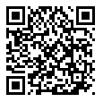
簡報完畢
敬請指教

Slide 22
112學年度
四技二專甄選入學招生
試務作業流程宣導說明會
技專校院招生委員會聯合會
111 年 12 月 15~27 日

Slide 23
112 學年度重大變革事項
各校得限制考生可報名該校之系科(組)、學程，111學年度限「一校一系」或「不設限」之規定，112學年度起調整為由各校自訂上限(1至6個志願數)，請參閱招生簡章附錄二「甄選學校一覽表」。
配合教育部推動之「資安學研人才培育計畫」，112學年度起符合資安人才外加名額招生校系(組)、學程，在「一般組」於該校系(組)、學程名稱之後加註「資安人才」辦理招生，請詳閱招生簡章。
112學年度提供629名半導體、AI、機械領域系所擴充招生名額(含124名資安人才之招生名額)，納入四技二專甄選入學相關科系之一般組一般生名額招生。

Slide 24
112 學年度甄選入學招生重要日程表
日 期 | 作 業 項 目
111.12.8 (星期四)起 | 簡章網路公告
111.12.15 (星期四)起 | 簡章紙本發售
111.12.9 (星期五)9:00起 111.12.21 (星期三)17:00止 | 報名四技二專統一入學測驗(統測)
112.4.29 (星期六)起 112.4.30 (星期日)止 | 參加四技二專統一入學測驗考試
112.3.22 (星期三) 10:00起 112.3.29 (星期三) 17:00止 | 向高級中等學校調查本學年度應屆畢業生資料交換名單
112.4.13 (星期四)10:00起 112.4.19 (星期三)21:00止 | 學習歷程中央資料庫釋出資料(檔案)查看及疑義處理
112.4.20 (星期四)10:00起 112.5.3 (星期三)17:00止 | 考生報名資格、低收或中低收入戶及原住民身分審查資料登錄及繳件
112.5.16 (星期二)10:00起 | 考生報名資格、低收或中低收入戶及原住民身分審查結果公告、查詢
112.5.17 (星期三)12:00前 | 考生報名資格、低收或中低收入戶及原住民身分審查結果複查
112.5.19 (星期五)10:00起 112.5.25 (星期四)17:00止 | 第一階段學校集體報名及繳費
112.5.19 (星期五)10:00起 112.5.26 (星期五)17:00止 | 第一階段考生個別報名【繳費至112年5月26日(星期五) 24:00止】
112.6.2 (星期五)10:00起 | 第一階段篩選結果公告、查詢
112.6.2 (星期五)17:00前 | 第一階段篩選結果成績複查
各校自訂【詳見招生學校甄選辦法】 112.6.8 (星期四)10:00起 112.6.15 (星期四)21:00止 | 1.第二階段報名含網路上傳(或勾選)學習歷程備審資料 2.繳交指定項目甄試費【繳費至各校所訂截止日24:00止】

Slide 25
112 學年度甄選入學招生重要日程表
日 期 | 作 業 項 目
各校自訂【詳見招生學校甄選辦法】 | 各甄選學校網站公告第二階段甄試名單
各校自訂【詳見招生學校甄選辦法】 112.6.21 (星期三)起 112.7.9 (星期日)止 | 各甄選學校進行第二階段指定項目甄試 1.考生參加各甄選學校第二階段指定項目甄試 2.甄選學校進行競賽及證照審查
各校自訂【詳見招生學校甄選辦法】 112.7.10 (星期一)10:00前 | 本委員會網站提供考生查詢甄選總成績單
各校自訂【詳見招生學校甄選辦法】 112.7.11 (星期二) 12:00前 | 第二階段甄選總成績複查(含競賽、證照審查結果複查)
各校自訂【詳見招生學校甄選辦法】 112.7.12 (星期三)10:00前 | 1.各甄選學校網站公告錄取正(備)取生名單 2.本委員會網站亦提供考生查詢
各校自訂【詳見招生學校甄選辦法】 112.7.13 (星期四) 12:00前 | 甄選正(備)取結果複查
112.7.12 (星期三)10:00起 112.7.14 (星期五)17:00止 | 正(備)取生至本委員會網站登記就讀志願序
112.7.18 (星期二)10:00起 | 就讀志願序統一分發放榜
112.7.19 (星期三)12:00前 | 就讀志願序統一分發結果複查
112.7.20 (星期四)10:00起 112.7.24 (星期一)12:00前 | 分發錄取生依分發錄取學校所定報到時間及方式辦理報到手續
112.7.24 (星期一)17:00前 | 各甄選學校向本委員會函告分發錄取生未報到名單

Slide 26
112學年度甄選入學試務作業流程
變革
112年
4/13
4/19
4/20
5/3
4/29
4/30
5/11
5/17
5/18
5/22
5/18
5/19
5/25
5/26
6/2
6/8起
截止日各校自訂
6/21
7/9
各校
自訂
7/12
7/14
7/18
7/20
7/24
考生學習歷程中央資料庫釋出資料(檔案)查看系統開放及疑義處理
考生報名資格及身分審查
考生參加統一入學測驗考試
就讀學校提供第六學期PDF修課紀錄
考生確認第六學期PDF修課紀錄
統一入學測驗成績公告
第一階段報名
就讀學校提交學習歷程中央資料庫
第一階段篩選公告
(含繳費及學習歷程備審資料上傳作業)第二階段報名
第二階段指定項目甄試
甄選總成績公告
正備取生名單公告
考生登記就讀志願序
就讀志願序統一分發
分發錄取生報到

Slide 27
學習歷程中央資料庫資料釋出之招生單位作業流程
變革
112.4.13(四)10:00起
112.4.19(三)21:00止
考生學習歷程中央資料庫釋出資料(EP檔案)查看；
學習歷程中央資料庫釋出資料(檔案)查看系統開放
1
考生若為當年度各高級中等學校應屆畢業生，登入後可檢視第一~四學期之學習歷程資料；若為110學年度以後畢業之考生，登入後可檢視第一~六學期之學習歷程資料。
112.4.20(四)10:00起
112.5.3(三)17:00止
考生報名資格及身分審查
2
確認具有中央資料庫學習歷程檔案之考生，始能於本招生「網路上傳（或勾選）學習歷程備審資料」時，選擇勾選清單方式上傳中央資料庫學習歷程檔案資料。
若為具有學習歷程中央資料庫之考生，系統顯示非具有中央資料庫學習歷程檔案，須於112年5月3日（星期三）17：00前向本委員會提出疑義申請，逾期或未依本簡章規定提出疑義申請者，即不具有前揭各項使用權益，其後亦不得再要求使用中央資料庫學習歷程檔案資料。
第二階段報名
1.網路上傳(或勾選)學習歷程備審資料
2.繳交指定項目甄試費用
各校自訂
詳見招生學校甄選辦法
【112.6.8(四)10:00起
112.6.15(四)21:00止】
3
一~六學期學習歷程檔案(含修課紀錄、課程學習成果及多元表現)，
其中修課紀錄不含第六學期修課紀錄。
各校系科(組)、學程上傳時，考生得勾選選擇「使用中央資料庫學習歷程檔案(EP)」或「採用自行上傳PDF檔案」，擇一方式繳交學習歷程備審資料。

Slide 28
紙本招生簡章發售方式
甄選入學招生紙本簡章（總則） 70 元
個別網路訂購及現場購買：111.12.15起~報名截止日
臺北市 | 國立臺北科技大學 | 嘉義區 | 吳鳳科技大學
新北市 | 致理科技大學 | 臺南區 | 國立臺南護理專科學校
基隆區 | 經國管理暨健康學院 | 高雄區 | 國立高雄科技大學
桃園區 | 萬能科技大學 | 屏東區 | 大仁科技大學
新竹區 | 元培醫事科技大學 | 宜蘭區 | 國立宜蘭大學
苗栗區 | 育達科技大學 | 臺東區 | 國立臺東專科學校
臺中區 | 國立臺中科技大學 | 花蓮區 | 大漢技術學院
彰化區 | 建國科技大學 | 澎湖區 | 國立澎湖科技大學
南投區 | 南開科技大學 | 金門區 | 國立金門大學
雲林區 | 國立雲林科技大學
變更

Slide 29
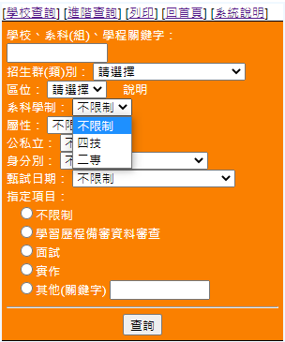
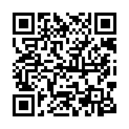
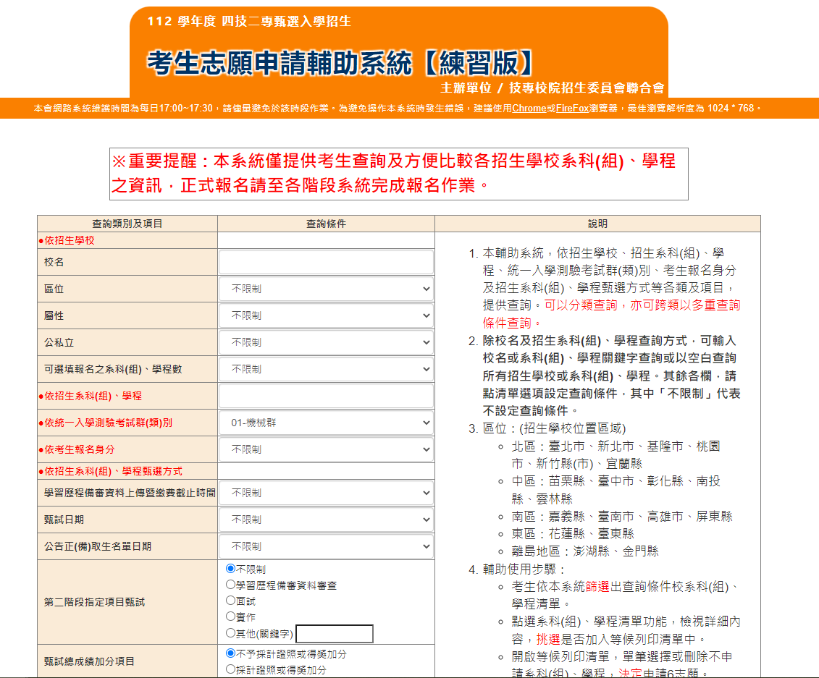
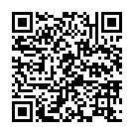
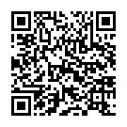
招生簡章查詢系統
各組校系科(組)、學程甄選辦法，不印紙本
於本招生官網「簡章下載暨資料查詢系統」提供下載與查詢
簡章下載暨資料查詢系統
考生志願申請輔助系統
一般組
青年儲蓄帳戶組

Slide 30
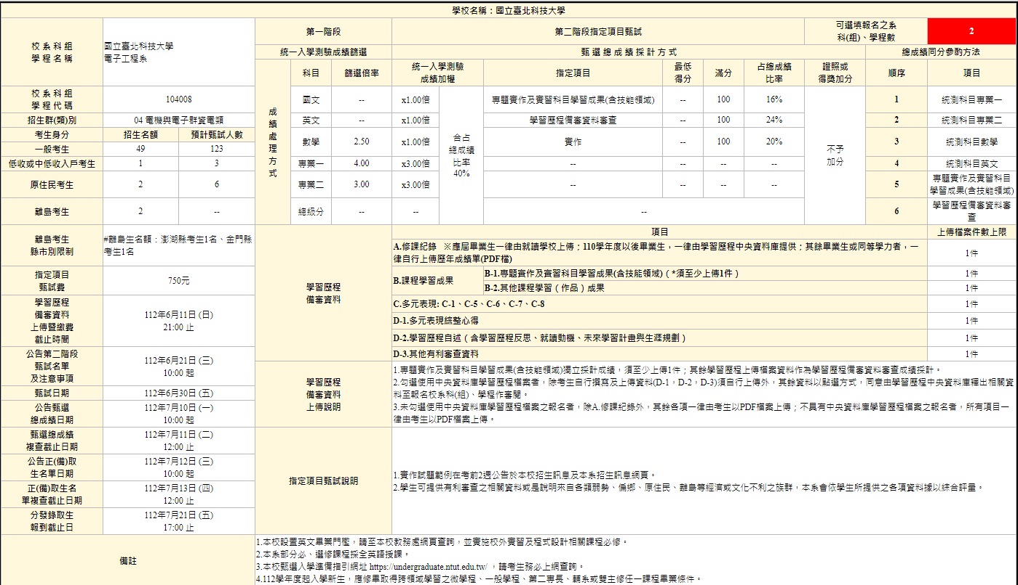
一般組-各校系科(組)、學程甄選辦法(樣張)

Slide 31
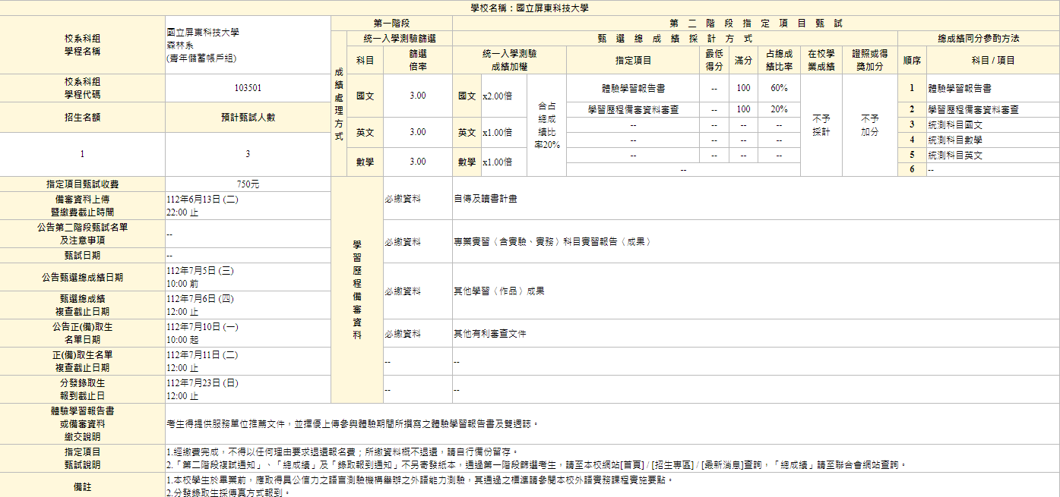
青年儲蓄帳戶組-各校系科(組)、學程甄選辦法(樣張)

Slide 32
招生名額
招生組別 | 招生 校數 | 系科(組) 學程數 | 招生名額
青年儲蓄帳戶組 | 26 | 159 | 192
一般組 | 126 | 2,839 | 43,346
一般生 (含資通訊領域 人才培育) | 低收或 中低收入戶 (含願景計畫) | 原住民 | 離島生
40,839 | 464 | 1,681 | 362

Slide 33
資格審查作業
變革
考生報名資格與身分審查【112.4.20(四)10:00—112.5.3(三)17:00】
1.考生報名資格及個人基本資料、身分、綜合高中生專門學程科目名稱及學分核對
2.低收入戶或中低收入戶考生：報名統測時未登錄列冊者，須繳交低收入戶或中低收入戶證明文件
3.原住民考生：登錄原住民考生身分(不須繳交證明文件)
4.確認具有中央資料庫學習歷程檔案之考生，始能於本招生「網路上傳（或勾選）學習歷程備審資料」時，選擇勾選清單方式上傳中央資料庫學習歷程檔案資料。若為具有學習歷程中央資料庫之考生，系統顯示非具有中央資料庫學習歷程檔案，須於112年5月3日（星期三）17：00前向本委員會提出疑義申請，逾期或未依本簡章規定提出疑義申請者，即不具有前揭各項使用權益，其後亦不得再要求使用中央資料庫學習歷程檔案資料
應屆畢業生統一由就讀學校辦理上述各項資格審查登錄申請
(學校若有統測個報生，請務必記得協助新增加入統測個報生資料)
未辦理集體報名之應屆畢業生、非應屆畢業生或同等學力一律須自行登錄申請
系統確定送出後，將審查證明文件於112.5.3(三)前以限時掛號或快遞寄交本委員會審查
資格審查結果於本委員會網站公告【112.5.16(二)10:00】

Slide 34
「青年儲蓄帳戶組」資格條件
參與青年教育與就業儲蓄帳戶方案完成2年或3年期之學生，且於畢業當學年度已參加四技二專統一入學測驗
青年儲蓄帳戶組考生參與「青年就業領航計畫」或「青年體驗學習計畫」完成期程之認定，採計方式：以「日」方式計算 2年計畫者至少應累計600日以上 3年計畫者，至少應累計900日以上 計算截止日：計算至入學112.9.16(六)止
如尚未期滿，先准予考生報名本入學招生，但實際入學時， 「青年就業領航計畫」以青年第1次依計畫媒合就業，並依法參加就業保險之日起算 「青年體驗學習計畫」以教育部青年發展署審查通過之青年計畫執行起始日起算，須符合上述規定日數，否則取消入學資格，考生不得異議
考生曾報名本招生管道以1次為限，不得再就同一招生管道提出報名

Slide 35
「一般組」資格條件
報名資格及身分
低收或中低收入戶考生之資格認定依「社會救助法」之相關規定辦理
原住民考生之資格認定依「原住民身分法」之相關規定辦理
離島考生身分依「離島地區學生保送高級中等以上學校辦法」之相關規定 非應屆畢業生不得以離島考生身分報名
低收或中低收入戶考生，可同時具有原住民考生或離島生考生身分
同時符合原住民考生及離島考生身分者，僅能就其中1種特種身分報名參加甄選入學招生
應屆畢業生 | 1.各高級中等學校日間部及進修部專業群科之111學年度應屆畢業生 2.綜合高中修畢專門學程科目25學分以上
非應屆畢業生 | 1.各高級中等學校畢業一年以上之已畢業生 2.符合教育部認定具有同等學力者
報名四技二專統一入學測驗【111.12.9(五)-111.12.21(三)止】
參加四技二專統一入學測驗考試【112.4.29(六)-112.4.30(日)止】
考 試

Slide 36
綜合高中生專門學程科目認定
應屆畢業生綜合高中生之專門學程科目認定
1.專門學程科目：全部採計
2.自108學年度起入學者，悉依108課綱所訂專門學程科目外，其他報考以下該群類採計之科目如下：
(1)工程與管理類：物理(含實驗)、化學(含實驗)
(2)外語群英語類：英文、英文會話
(3)化工群、農業群、食品群：生物(含實驗)、化學(含實驗)
(4)衛生與護理類：生物(含實驗)、化學(含實驗)、健康與護理
(5)家政群之幼保類及生活應用類：家政
(6)計算機概論(資訊科技)可列入任一群(類)之專門學程科目
學術學程得參照「普通型高級中等學校課程綱要」訂定；專門學程得參照「技術型高級中等學校群科課程綱要」訂定
每一學程所開設之專精科目總學分數至少為60學分，其中應包含26-30學分的核心科目及專題實作至少2學分

Slide 37
變革
學習歷程中央資料庫釋出資料(檔案)查看及疑義處理
具有中央資料庫學習歷程檔案之考生，須於112年4月13日(星期四)10:00起至112年4月19日(星期三)21:00止，登入本委員會網站「學習歷程中央資料庫釋出資料(檔案)查看系統」，檢視並核對學習歷程中央資料庫提供之修課紀錄、課程學習成果、多元表現之檔案資料。
如有疑義者，須於112年4月20日(星期四)中午12:00前之每日上班時間，向就讀學校提出疑義申請。就讀學校接獲所屬學生反映後，應儘速依「高級中等學校學生學習歷程檔案作業要點」第4點明定「收訖明細」之規範，於3日內查明，若確實為不可歸責於考生之疏失，須依學習歷程中央資料庫主管權責單位規定辦理更正，以維護考生甄試權益。
逾期或未依本簡章規定提出疑義申請者，視同確認釋出中央資料庫學習歷程檔案無誤，概不受理複查及申訴。
考生若為當年度各高級中等學校應屆畢業生，登入後可檢視第一~四學期之學習歷程資料；若為110學年度以後畢業之考生，登入後可檢視第一~六學期之學習歷程資料。

Slide 38
變革
在校修課紀錄成績異議處理程序及注意事項
前４學期
考生於查看系統查看
學習歷程檔案
1~4學期修課紀錄、
課程學習成果、多元表現
倘有疑義向原就讀學校提出異議
查看系統開放時間：112.4.13 10:00~112.4.19 21:00
1. 經考生於112年4月20日中午12:00前之每日上班時間，向就讀學校提出疑義申請，就讀學校循程序於3日內查明後向EP中央資料庫申請更正
2.EP中央資料庫於112.5-28~6.1將第1~5學期修課紀錄、第5~6學期的課程學習成果及多元表現傳予聯合會
第５學期
正式版系統開放時間：112.6.8 10:00~各校所訂截止日21:00
考生於EP正式版查看
學習歷程檔案
1~5學期修課紀錄、
1~6學期課程學習成果、多元表現
倘有疑義向就讀學校提出異議
1.考生於上傳期間，如發現第5學期修課紀錄、第5~6學期之課程學習成果及多元表現等檔案內容有疑義者，除應儘速向就讀學校反映外，仍應於申請校系科(組)、學程所訂繳交截止前完成學習歷程備審資料上傳及確認作業
2.就讀學校認有不可歸責於考生之事由，正式函文予聯合會及報名校系科(組)學程
第６學期
第六學期修課紀錄系統開放時間：112.5.18 10:00~112.5.22 17:00
1.考生對於第6學期修課紀錄PDF檔若有疑義時，須於112.5.18~22向就讀學校提出異議
2.就讀學校接獲所屬學生反映後，應於112.5.22日17：00前，透過集體報名系統修正並重新上傳有疑義考生之修課紀錄(PDF檔)
就讀學校統一上傳
第6學期修課紀錄(PDF)

Slide 39
EP檔案傳遞至聯合會或各校後，考生提出資料疑義之處理原則
變革
查看
系統
考生至查看系統查看EP項目檔案。
【處理原則】
考生應於查看系統開放期間，檢視個人之EP學習歷程檔案(含修課紀錄、課程學習成果及多元表現)。
如有疑義者，於本作業階段向就讀學校提出複查，後續經考生就讀學校循程序向EP中央資料庫提出更正後，由中央資料庫將考生更正後的學習歷程檔案予聯合會。
EP 正式版
考生至二階系統正式版依各報名校系，查看、勾選EP項目，含自行上傳PDF檔案。
【處理原則】
考生得於正式版作業時，決定是否使用其就學期間之EP學習歷程檔案資料。
考生須於該校系科(組)、學程繳交審查資料截止日前，完成該校系科(組)、學程審查資料上傳(或勾選)作業並完成確認。
上傳(或勾選)備審資料一經確認後，即不得以任何理由要求修改，考生須審慎檢視上傳資料後再行確認。
考生未依前項所提規定期限內向就讀學校提出EP學習歷程資料異議時，視同已依前項流程確認各階段EP資料。

Slide 40
應屆畢業生第六學期修課紀錄PDF檔
變革
就讀學校上傳應屆畢業生「修課紀錄」
就讀學校於112.5.11(四)-112.5.17(三)17:00前完成上傳
修課紀錄或在校學業成績之評量方式，依「高級中等學校學生學習評量辦法」、「高級中等學校進修部學生學習評量辦法」及教育主管機關相關規定辦理
統一格式：第六學期各學科(含必修及選修)成績(不含補考成績)、第六學期學業總平均成績，且須蓋有教務處章戳(或浮水印)
對象：報名112學年度四技二專統一入學測驗應屆畢業生
應屆畢業生查詢「修課紀錄」
112年5月18日(四)10:00起至112年5月22日(一)17:00止，至本委員會網站查詢所屬就讀學校上傳之「第六學期」修課紀錄(PDF檔)
請輔導考生務必依上述時間詳細核對成績證明之內容，如有問題應儘速向所屬就讀學校反映
考生未於查詢期間上網查詢或查詢之成績證明內容有誤而未及時反映，致影響個人第二階段甄試權益，考生應自行負責

Slide 41
四技二專統一入學測驗成績查詢
四技二專統一入學測驗寄發成績單 112.5.18(四)15:00起
統一入學測驗成績單，提供各科目原始級分及原始分數
成績轉級分範例
級分：從參加統一入學測驗全體考生，取各科目考生最高分進行級分轉換
最高原始得分為96分，則每1級距為6.40分(=96/15)
例：考生國文82分，經換算為13級分
分數級距 | 96.00 ∣ 89.61 | 89.60 ∣ 83.21 | 83.20 ∣ 76.81 | 76.80 ∣ 70.41 | 70.40 ∣ 64.01 | 64.00 ∣ 57.61 | 57.60 ∣ 51.21 | 51.20 ∣ 44.81 | 44.80 ∣ 38.41 | 38.40 ∣ 32.01 | 32.00 ∣ 25.61 | 25.60 ∣ 19.21 | 19.20 ∣ 12.81 | 12.80 ∣ 6.41 | 6.40 ∣ 0.01 | 0
級分 | 15 | 14 | 13 | 12 | 11 | 10 | 9 | 8 | 7 | 6 | 5 | 4 | 3 | 2 | 1 | 0

Slide 42
第一階段報名-報名時程及作業辦法
集體報名：資格審查確定送出後-112.5.25(四)17:00
集體繳費：112.5.19(五)10:00-112.5.25(四)24:00
個別報名：112.5.19(五)10:00-112.5.26(五)17:00
個別繳費：112.5.19(五)10:00-112.5.26(五)24:00
考生於其可報名之甄選群(類)別中，至多申請6個校系科(組)、學程 【包含統一入學測驗單群(類)別或跨群(類)別】
各校得限制考生僅能報名該校之系科(組)、學程數
應屆畢業生應參加學校集體報名，若因故不及辦理者，可採個別報名
集體及個別方式重複報名者，概以學校集體報名所登錄之資料為準，且不予退費
經本委員會審查通過低收或中低收入戶身分之考生，除報名費減免資格外，網路報名身分即預設為「低收或中低收入戶考生」，考生如不同意使用該身分報考者，須於網路報名時聲明放棄，經聲明放棄「低收或中低收入戶考生」身分者，即不得參加各校系科(組)、學程之「低收或中低收入戶考生」招生名額，但不影響報名費減免資格
考生應注意欲報名甄選學校之第二階段指定項目甄試日期(須考生本人親自到場應試者，如面試)是否衝突，若遇衝突時，不得要求延期進行指定項目甄試，應自行擇一參加，且不得對未能參加指定項目甄試之校系科(組)、學程要求退費

Slide 43
第一階段報名-志願數及報名費用
考生可至多申請6個校系科(組)、學程：
報名費含報名資格與身分審查費新臺幣200元
及校系科(組)、學程申請費，每1個校系科(組)、學程申請費為新臺幣100元
低收入戶考生報名費全免；中低收入戶考生報名費減免60%
第一階段報名時，維持集體報名單位每位考生30元作業費
供各校辦理第一階段報名及第二階段報名系統 (含學習歷程備審資料上傳)作業時所需之各項試務支出，務請輔導考生於規定期間完成各相關作業
報名資格與 身分審查 | 校系科(組)、學程 申請費 | 一般生 | 中低收入戶 （減免60%） | 低收入戶
200元 | 1個×100元 | 300 | 120 | 0
200元 | 2個×100元 | 400 | 160 | 0
200元 | 3個×100元 | 500 | 200 | 0
200元 | 4個×100元 | 600 | 240 | 0
200元 | 5個×100元 | 700 | 280 | 0
200元 | 6個×100元 | 800 | 320 | 0

Slide 44
第一階段報名-離島視訊面試計畫
離島地區考生申請辦理視訊面試
具備以下資格之一者，得向本委員會申請使用「視訊面試」
就讀離島地區學校應屆及非應屆畢業生
考生於澎湖、金門、馬祖地區參加當學年度四技二專統一入學測驗考試者
前揭考生得自由選擇參與視訊服務，並不額外區分考生參加甄選之報名身分(即離島保送考生或一般考生)
「視訊面試」辦理日期與「實地面試」相同，考生不得因視訊面試辦理時間與其他學校實地面試時間衝突而要求改期
符合離島地區視訊面試資格之考生：
於「第一階段報名」選擇同意參加視訊面試者 通過第一階段篩選後，得於「第二階段報名」時，評估第一階段篩選通過之甄試時間，正式確認是否參與視訊面試
未於「第一階段報名」登錄意願者，不得於「第二階段報名」時要求辦理視訊面試
經本委員會審查同意參與視訊面試，並納入排程規劃後，未參與視訊面試之考生，其面試成績以缺考論處(缺考即不予錄取)

Slide 45
第一階段報名-第一階段統測成績篩選
第一階段統測成績篩選名單剔除
入學管道名稱 | 錄取且 未於規定期限內聲明放棄 （錄取且報到） | 錄取
112學年度大學特殊選才入學 | V
112學年度四技二專特殊選才入學 | V
112學年度四技二專招收技藝技能優良學生保送入學 | V
112學年度大學繁星推薦入學招生 | V
112學年度科技校院繁星計畫聯合推薦甄選入學 |  | V
其他(大學)招生管道錄取並報到之考生，未在該管道規定期限內聲明放棄入學資格、錄取資格或報到後放棄者，不得再報名本招生

Slide 46
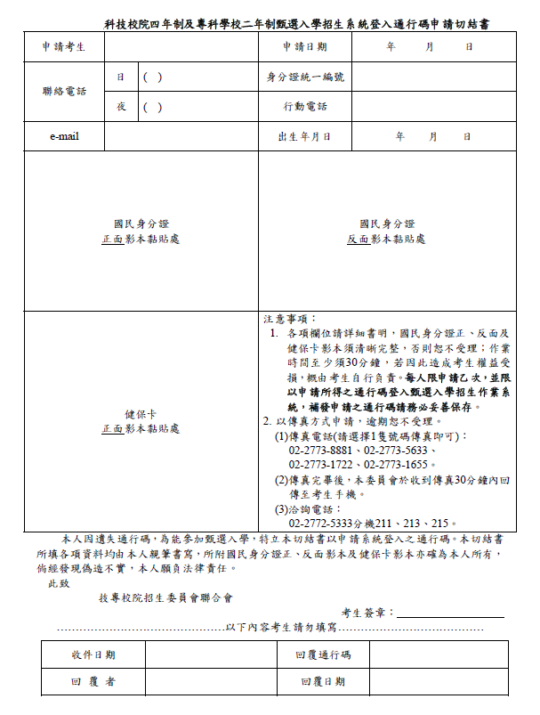
第一階段報名-通行碼使用
完成第一階段報名作業後，由本委員會系統產生通行碼
第二階段報名及繳費查詢、總成績公告、正(備)取生名單、就讀志願序登記皆須使用通行碼
請學校務必記得發予考生，並且輔導考生妥善保存通行碼
務請協助加強宣導考生基本資料維護
考生可於第二階段報名時自行修改
通行碼遺失申請方式：
填妥補發申請表並黏妥身分證明文件影本後，傳真至本委員會提出申請，補發以1次為限，經完成身分查驗之考生，由系統配發簡訊至考生留存本委員會之手機號碼

Slide 47
第一階段報名-第一階段篩選及公告
第一階段統測成績篩選
某校系科組之招生名額為10人，各科篩選倍率： 國文5、英文6、數學5、專業一3及專業二3
篩選過程：先依英文成績級分篩選出前60人(6×10人)，再以該60人之 國文與數學成績級分加總後篩選出前50人(5×10人)，再以該50人之 專業一與專業二成績級分加總後篩選出前30人(3×10人)，此30人即為「預計甄試人數」
第一階段篩選結果公告112.6.2(五)10:00起
本委員會網站查詢功能
(1)考生查詢
(2)就讀學校名單下載
(3)各校系科組學程篩選標準

Slide 48
第二階段報名-報名時程及作業辦法
通過第一階段篩選之考生即具備第二階段報名資格
「第二階段報名」包含「選擇報名校系科(組)、學程」、「修課紀錄或在校學業成績證明」、「學習歷程備審資料」 、「證照或得獎加分」及「第二階段指定項目甄試費繳交」
第二階段報名「備審資料上傳（或勾選）」及「繳費查詢」分為兩系統操作(無先後順序區分)
請考生務必於所報名之各校系科(組)、學程所訂截止期限內，完成上述第二階段報名作業，未依規定期限及方式完成「第二階段報名」之考生，視同放棄參加指定項目甄試之資格
為避免自身權益受損，請考生務必詳閱「簡章下載暨資料查詢系統」之「各校系科(組)、學程甄選辦法」
學習歷程備審資料上傳時間:自112.6.8(四)起，每日8:00至21:00止(首日為10:00起至21:00止)
截止日期與時間係依「各校系科(組)、學程甄選辦法」之「學習歷程備審資料上傳暨繳費截止時間」所訂為準
上傳系統於每日21:00準時關閉，此時正進行上傳中之學習歷程備審資料將無法完成上傳，請考生特別注意，務必預留學習歷程備審資料上傳時間

Slide 49
第二階段報名-上傳截止日期統計資料
備審資料上傳暨 繳費截止時間 | 校數 | 系數 | 系數比例 (%) | 招生名額 |  | 名額比例 (%)
 |  |  |  | 一般生 | 青儲組
112-06-09 21:00 | 10 | 102 | 3.4 | 1,061 | 8 | 2.6
112-06-10 21:00 | 2 | 5 | 0.2 | 13 | 0 | 0.0
112-06-11 21:00 | 4 | 80 | 2.6 | 645 | 5 | 1.6
112-06-12 21:00 | 17 | 402 | 13.4 | 7,436 | 22 | 18.2
112-06-13 21:00 | 13 | 188 | 6.3 | 1,640 | 16 | 4.0
112-06-14 21:00 | 14 | 291 | 9.7 | 3,920 | 21 | 9.6
112-06-15 21:00 | 66 | 1,930 | 64.4 | 26,124 | 120 | 64.0
總 計 | 126 | 2,998 | 100.0 | 40,839 | 192 | 100.0

Slide 50
一般組-各校系科(組)、學程甄選辦法(樣張)

Slide 51
甄選入學二階甄試考生EP上傳模式與匯入方式
考生使用模式身分別 |  |  | 具有EP資料之考生 |  | 其餘考生(3)
 |  |  | 選擇使用EP資料(1) | 選擇不使用EP資料(2)
A.修課紀錄 |  |  | EP （應屆畢業生由就讀學校上傳 第6學期成績證明PDF檔） |  | 考生自行上傳PDF檔 (1件)
B.課程學習成果 |  | B-1 | EP (6+3件，依校系科組學程所訂件數上限) | 考生自行上傳PDF檔 (件數上限，依校系科組學程所訂) | 考生自行上傳PDF檔 (依校系規定之件數上限)
 |  | B-2
C.多元表現 （項目序號：技高C1-C8） |  |  | EP (10件，依校系科組學程所訂件數上限) | 考生自行上傳PDF檔 (件數上限，依校系科組學程所訂) | 考生自行上傳PDF檔 (依校系規定之件數上限)
D. | D-1多元表現綜整心得 |  | 考生自行上傳PDF檔 (1件)
 | D-2學習歷程自述 |  | 考生自行上傳PDF檔 (1件)
 | D-3其他有利審查資料 |  | 考生自行上傳PDF檔 (1件)
證照或得獎加分 |  |  | 考生自行上傳PDF檔 (1件)
EP修課紀錄檔案
EP項目檔案
EP項目檔案
全體考生作業一致
使用EP及未使用EP之全體考生，皆依據報名校系所採計之「件數」為上限。
每一件文件檔案容量上限皆為4 MB，惟未使用EP考生無法上傳影音檔案。
B-1專題實作及實習科目學習成果(含技能領域) (*須至少上傳1件)；B-2其他課程學習(作品)成果

Slide 52
第二階段報名-上傳學習歷程備審資料
「專題實作及實習科目學習成果(含技能領域) 」、「學習歷程備審資料」為一般組考生在第二階段指定項目報名時「必繳」資料
各校系科(組)、學程上傳時，考生須就以「勾選清單方式使用中央資料庫學習歷程檔案」或「採用自行上傳PDF檔案選擇方式」，擇一方式繳交學習歷程備審資料。上傳模式一經確定送出後，上傳系統即確定上傳模式，不得再更改，請考生審慎考慮
不具有中央資料庫學習歷程檔案之考生，第二階段學習歷程備審資料(含體驗學習報告書)一律以網路上傳PDF檔案方式繳交。
上傳學習歷程備審資料一經確認送出後，即不得以任何理由要求修改，請考生務必審慎檢視上傳之資料後再行確認
本委員會於各校系科(組)、學程學習歷程備審資料繳交截止時間後，將完成繳費考生之已上傳(含已確認及未確認)學習歷程備審資料，轉送各甄選學校
前述未上傳任一學習歷程備審資料，或若僅有高級中等學校在校成績證明、修課紀錄，且該成績證明係由考生所屬就讀學校上傳者，均一律視同「考生未曾上傳學習歷程備審資料」，本委員會將不會把此份資料送至各甄選學校

Slide 53
第二階段報名-上傳學習歷程備審資料
變革
A.修課紀錄或在校學業成績證明
應屆畢業生
第一至五學期修課紀錄，由學習歷程中央資料庫提供
第六學期修課紀錄，由就讀學校上傳至本委員會
具有中央資料庫學習歷程檔案之已畢業生（即110學年度以後之已畢業生）
第一至六學期修課紀錄，由學習歷程中央資料庫提供
未具有中央資料庫學習歷程檔案之考生(含109學年度以前之已畢業生、非適用十二年國民基本教育課程綱要之高級中等學校畢業生、青年儲蓄帳戶組考生或其他同等學力考生)
由本人自行上傳

Slide 54
第二階段報名-上傳學習歷程備審資料
「B.課程學習成果」、「C.多元表現」上傳說明
使用中央資料庫學習歷程檔案之考生，依所報名之校系科(組)、學程要求學習歷程備審資料，於「B-1專題實作及實習科目學習成果(含技能領域)」、「B-2其他課程學習(作品)成果」 、「C.多元表現」欄位勾選欲上傳之檔案
未使用中央資料庫學習歷程檔案之考生，依所報名之校系科(組)、學程要求學習歷程備審資料，由考生製作PDF格式檔案並上傳於「B-1專題實作及實習科目學習成果(含技能領域)」、「B-2其他課程學習(作品)成果」、「C.多元表現」三個欄位，考生須自行將檔案整合後上傳至對應的欄位，三個欄位各1件各別檔案容量總和，以「上傳檔案件數上限」乘以4MB為限
「D.自行撰寫及上傳資料」上傳說明
「D-1.多元表現綜整心得」
「D-2.學習歷程自述(含學習歷程反思、就讀動機、未來學習計畫與生涯規劃)」
「D-3.其它有利審查資料」等項目，皆由考生自行撰寫及上傳
每一項目僅能上傳1個PDF檔案
不得上傳影音檔
檔案容量以4MB為限
考生須分項上傳檔案資料至對應欄位

Slide 55
第二階段報名-上傳學習歷程備審資料
範例說明：
項 目 |  | 上傳檔案 件數上限 | 未使用學習歷程中央資料庫之考生檔案容量上限
B.課程學習成果 | B-1專題實作及實習科目學習成果(含技能領域) | 1件 | 4MB
 | B-2其他課程學習(作品)成果 | 2件 | 8MB
C.多元表現 |  | 4件 | 16MB
某校系科(組)、學程要求「B.課程學習成果」為
「B-1.專題實作及實習科目實習成果(含技能領域)」，件數上限為 1 件
「B-2.其他課程學習(作品)成果」，件數上限為 2 件
「C.多元表現」，件數上限為 4 件
使用中央資料庫學習歷程檔案之考生可於學習歷程資料庫對應項目下
至多分別勾選 1 件、 2 件或 4 件檔案
未使用中央資料庫學習歷程檔案之考生，可自行於「B.課程學習成果」之
「B-1.專題實作及實習科目實習成果(含技能領域)」欄位上傳 1 個檔案容量最大至4MB之PDF檔案
「B-2.其他課程學習(作品)成果」欄位上傳 1 個檔案容量最大至8MB之PDF檔案
「C.多元表現」欄位上傳 1 個檔案容量至16MB之PDF檔案

Slide 56
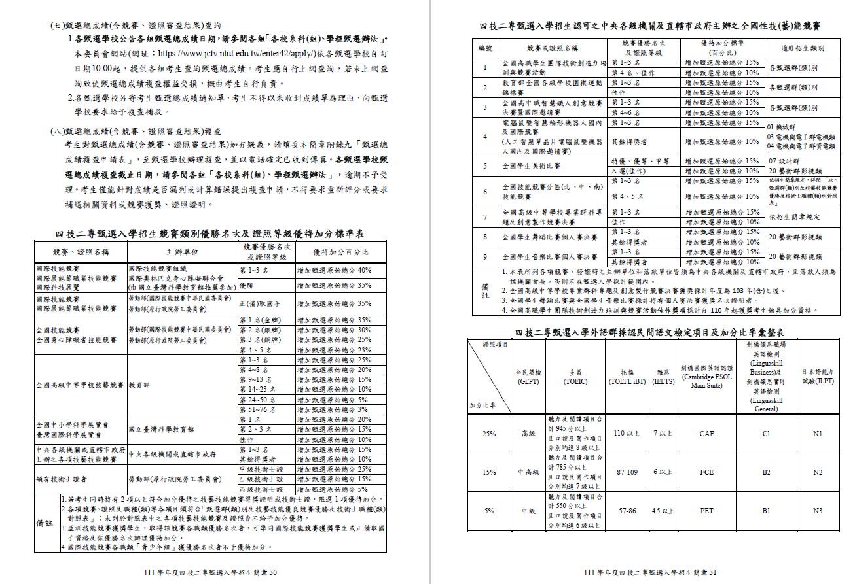
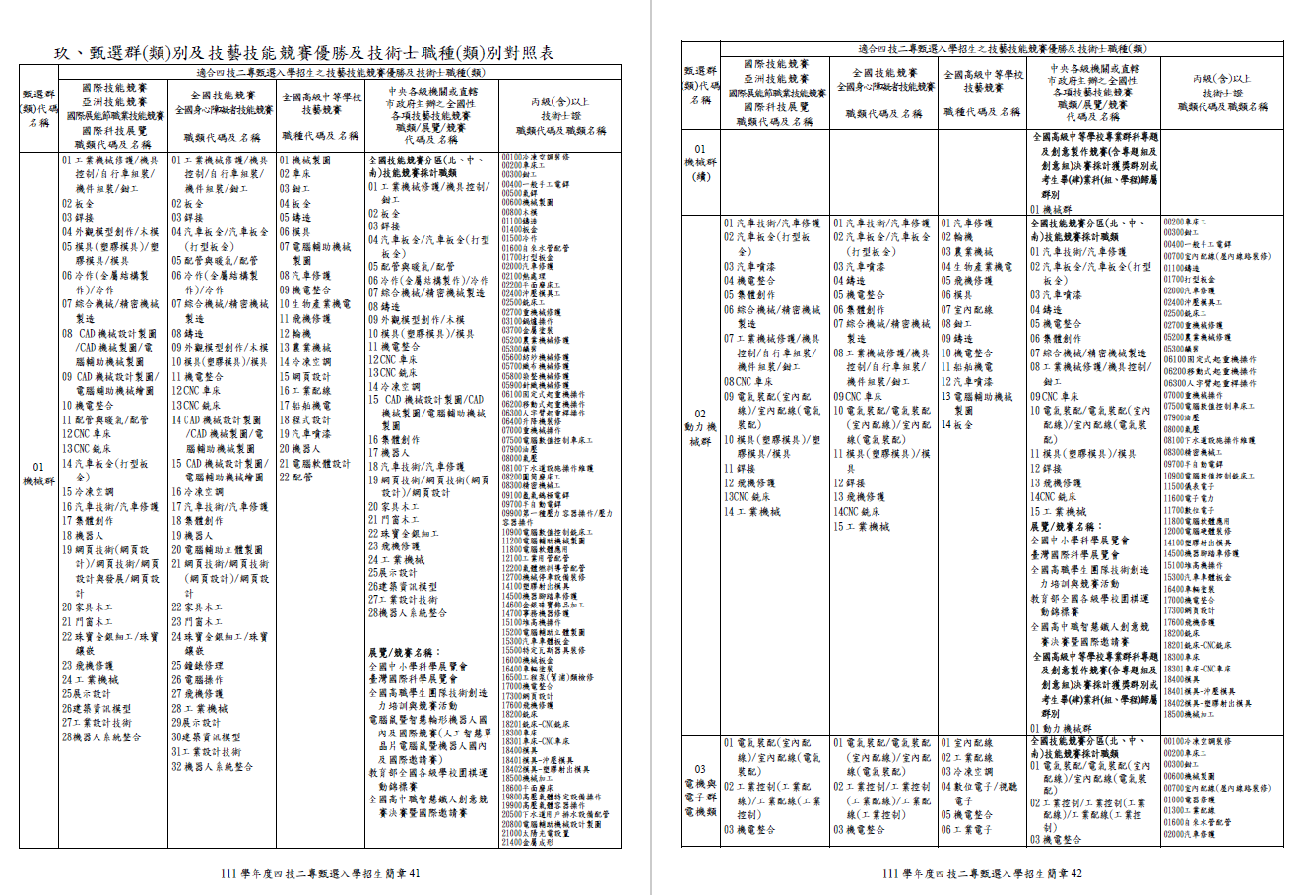
第二階段報名-證照或得獎加分
本項目係指甄選總成績所採計之證照或得獎加分，非指學習歷程備審資料中之競賽獲獎或證照證明
若考生持有2種以上符合本簡章所訂「甄選群（類）別及技藝技競賽優勝及技術士職種（類）別對照表」加分優待採認之技藝技能競賽得獎證明或技術士證應選擇1項對加分最有利之證明文件，作為甄選原始總分加分依據
證照或得獎加分證明檔案大小以4MB為原則，且上傳之檔案頁數僅以1頁為限
未依規定期限及方式完成網路上傳者，不予計分
如無持有可採認證照或得獎加分證明者，可免上傳
招生簡章第31-32頁
招生簡章第42-56頁
競賽類別優勝名次及證照等級優待加分標準表
玖、甄選群(類)別及技藝技能競賽優勝及技術士職種(類)別對照表

Slide 57
第二階段報名-證照或得獎加分
競賽、證照名稱 |  | 競賽優勝名次或證照等級 | 優待加分百分比 （增加甄選原始總分）
國際技能競賽 國際展能節職業技能競賽 國際科技展覽 |  | 第1~3名 | 40%
 |  | 優勝 | 35%
國際技能競賽、國際展能節職業技能競賽 |  | 正(備)取國手 | 35%
全國技能競賽 全國身心障礙者技能競賽 |  | 第1名(金牌) | 35%
 |  | 第2名(銀牌) | 30%
 |  | 第3名(銅牌) | 25%
 |  | 第4、5名 | 23%
全國高級中等學校技藝競賽 |  | 第1~3名 | 25%
 |  | 第4~8名 | 20%
 |  | 第9~13名 | 15%
 |  | 第14~23名 | 10%
 |  | 第24~50名 | 5%
 |  | 第51~76名 | 3%
全國中小學科學展覽會 臺灣國際科學展覽會 |  | 第1名 | 20%
 |  | 第2、3名 | 15%
 |  | 佳作 | 10%
中央各級機關或直轄市政府 主辦之各項技藝技能競賽 |  | 第1~3名 | 15%
 |  | 其餘得獎者 | 10%
領有技術士證者 |  | 甲級技術士證 | 25%
 |  | 乙級技術士證 | 15%
 |  | 丙級技術士證 | 5%
備註 | 1.若考生同時持有2項以上符合加分優待之技藝技能競賽得獎證明或技術士證，限選1項優待加分。 2.各項競賽、證照及職種(類)等各項目須符合「甄選群(類)別及技藝技能優良競賽優勝及技術士職種(類)對照表」；未列於對照表中之各項技藝技能 競賽及證照皆不給予加分優待。 3.亞洲技能競賽獲獎學生，取得該競賽各職類優勝名次者，可準同國際技能競賽獲獎學生或正備取國手資格及依優勝名次辦理優待加分。 4.國際技能競賽各職類「青少年組」獲優勝名次者，不予優待加分。

Slide 58
第二階段報名-證照或得獎加分
中央各級機關及直轄市政府主辦之全國性技(藝)能競賽
編號 | 競賽或證照名稱 | 競賽優勝名次 及證照等級 | 優待加分標準 (百分比) | 適用招生類別
1 | 全國高職學生團隊技術創造力培訓與競賽活動 | 第1~3名 | 15% | 各甄選群(類)別
 |  | 第4名、佳作 | 10%
2 | 教育部全國各級學校圍棋運動錦標賽 | 第1~3名 | 15% | 各甄選群(類)別
 |  | 佳作 | 10%
3 | 全國高中職智慧鐵人創意競賽決賽暨國際邀請賽 | 第1~3名 | 15% | 各甄選群(類)別
 |  | 第4~6名 | 10%
4 | 電腦鼠暨智慧輪形機器人國內及國際競賽 (人工智慧單晶片電腦鼠暨機器人國內及國際邀請賽) | 第1~3名 | 15% | 01機械群 03電機與電子群電機類 04電機與電子群資電類
 |  | 其餘得獎者 | 10%
5 | 全國學生美術比賽 | 特優、優等、甲等 | 15% | 07設計群 20藝術群影視類
 |  | 入選(佳作) | 10%
6 | 全國技能競賽分區(北、中、南)技能競賽 | 第1~3名 | 15% | 依招生簡章規定，詳閱 「玖、甄選群(類)別及技藝技能競賽優勝及技術士職種(類)別對照表」
 |  | 第4、5名 | 10%
7 | 全國高級中等學校專業群科 專題實作及創意競賽決賽 | 第1~3名 | 15% | 依招生簡章規定
 |  | 佳作 | 10%
8 | 全國學生舞蹈比賽個人賽決賽 | 第1~3名 | 15% | 20藝術群影視類
 |  | 其餘得獎者 | 10%
9 | 全國學生音樂比賽個人賽決賽 | 第1~3名 | 15% | 20藝術群影視類
 |  | 其餘得獎者 | 10%
備註 | 1.本表所列各項競賽，發證時之主辦單位和落款單位皆須為中央各級機關及直轄市政府，且落款人須為該機關首長，否則不在 甄選入學採計範圍內。 2.全國高級中等學校專業群科專題實作及創意競賽決賽獲獎採計年度為103年(含)之後。 3.全國學生舞蹈比賽與全國學生音樂比賽採計持有個人賽決賽獲獎名次證明者。 4.全國高職學生團隊技術創造力培訓與競賽活動佳作獎項採計自110年起獲獎考生始具加分資格。

Slide 59
第二階段報名-證照或得獎加分
證照項目 加分比率 | 外語群英語類 |  |  |  |  |  |  | 外語群 日語類
 | 全民 英檢(GEPT) | 多益 (TOEIC) | 托福 (TOEFL ITP) | 托福 (TOEFL iBT) | 雅思(IELTS) | 劍橋國際英語認證 (Cambridge ESOL Main Suite) | 劍橋領思職場英語檢測 及 劍橋領思實用英語檢測 | 日本語文能力試驗(JLPT)
 |  |  | 紙筆 | 網路型態
25% | 高級 | 聽力及閱讀項目合計945分以上 且口說及寫作項目分別均達8級以上 | 560以上 | 110以上 | 7以上 | CAE | C1 | N1
15% | 中高級 | 聽力及閱讀項目合計785分以上 且口說及寫作項目分別均達7級以上 | 527以上 | 87-109 | 6以上 | FCE | B2 | N2
5% | 中級 | 聽力及閱讀項目合計550分以上 且口說及寫作項目分別均達6級以上 | 457以上 | 57-86 | 4.5以上 | PET | B1 | N3

Slide 60
第二階段報名-第二階段繳費及查詢系統
112.6.8(四)10:00起至各甄選學校所訂截止時間，作業期間24小時開放
第二階段甄試費，統一由考生向本會繳費
請考生針對第一階段篩選通過之校系科(組)、學程，先行決定是否參加第二階段指定項目甄試， 欲參加者再進行該校系科(組)、學程二階甄試繳費及學習歷程備審資料上傳作業
繳費方式：
考生至「第二階段繳費及查詢系統」查詢報名校系科(組)、學程報名費金額及繳款帳號，並下載繳款單
此繳款帳號每一校系科(組)、學程皆不同，僅限個人繳費
考生須依「各校系科(組)、學程甄選辦法」之「學習歷程備審資料上傳暨繳費截止時間」24:00前，完成繳交指定項目甄試費
繳費完成2小時後，可至「第二階段繳費及查詢系統」查詢是否已繳費成功
若尚未成功，請持繳款收執聯(收據)至原繳款金融單位洽詢，或檢視ATM交易明細表確認轉帳是否成功
繳交指定項目甄試費：
一般生：單項新臺幣500元，二項(含)以上新臺幣750元
低收入戶考生：全免
中低收入戶考生：減免60%，單項新臺幣200元，二項(含)以上新臺幣300元
為確保考生權益，各項報名繳費最後1日15:30之後，不得以郵局臨櫃匯款 (限以ATM轉帳)
避免因郵局隔日處理匯款超過繳費期限而影響報名結果

Slide 61
第二階段報名-第二階段報名是否完成
繳費完成後，可透過繳費系統查詢繳費是否成功
考生請依所報各校系科 (組)、學程所訂截止時間前確認繳費入帳完成，始完成報名
第二階段甄試繳費及上傳（或勾選）學習歷程備審資料狀態說明：
是否繳費 | 是否上傳學習歷程備審資料 | 是否完成二階報名
已繳費 | 已上傳全部學習歷程備審資料， 並已確認送出 | 是
已繳費 | 已上傳全部(或部分)學習歷程備審資料，但「已上傳未確認」送出 ＊已上傳項目須包含B-1專題實作及實習科目學習成果(含技能領域) | 是 （可否參與甄試，由甄選學校規定辦理）
已繳費 | 僅有修課紀錄或在校成績證明， 未上傳學習歷程備審資料任一項目 | 否 (是否辦理二階甄試費退費，由甄選學校規定辦理)
未繳費 | 已上傳全部(或部分)學習歷程備審資料，並已確認送出 | 否
未繳費 | 未上傳學習歷程備審資料任一項目 | 否

Slide 62
第二階段報名-第二階段指定項目甄試
第二階段指定項目甄試(由各甄選學校辦理)
各甄選學校網站公告各組指定項目甄試名單、甄試時間、地點等相關資訊，提供考生及各高級中等學校查詢，考生須自行上網查詢所報甄選學校「第二階段甄試名單與日期」；未上網查詢而致影響權益者，概由考生自行負責
若逾各校網路公告第二階段甄試通知日期而尚未公告時，請主動與各甄選學校電話洽詢
考生應依甄選學校要求攜帶之各項證件及資料，參加指定項目甄試。考生不得以參加其他學校指定項目甄試日期相互衝突而要求更改甄試日期
各校辦理指定項目甄試日期【112.6.21(三)-112.7.9(日)】及相關說明，請考生務必詳閱「各校系科(組)、學程甄選辦法」
考生若未參加報名之校系科(組)、學程的第二階段指定項目甄試其中一項者，均不予錄取

Slide 63
第二階段報名-第二階段指定項目甄試日期統計資料
招生 群(類)別 | 112/ 06/21 | 112/ 06/23 | 112/ 06/24 | 112/ 06/26 | 112/ 06/27 | 112/ 06/28 | 112/ 06/29 | 112/ 06/30 | 112/ 07/01 | 112/ 07/02 | 僅辦理 備審 | 總計 | 比率
01 機械 | 12 | 10 | 15 | 4 | 15 | 15 | 5 | 17 | 39 | 10 | 48 | 190 | 6.3%
02 動機 | 14 | 7 | 8 | 1 | 7 | 2 | 6 | 6 | 19 | 4 | 40 | 114 | 3.8%
03 電機 | 11 | 9 | 11 | 2 | 12 | 11 | 8 | 14 | 29 | 12 | 56 | 175 | 5.8%
04 資電 | 18 | 13 | 30 | 11 | 21 | 28 | 15 | 21 | 56 | 18 | 71 | 302 | 10.1%
05 化工 | 4 | 4 | 2 | 0 | 2 | 7 | 1 | 10 | 10 | 3 | 8 | 51 | 1.7%
06 土木 | 8 | 2 | 4 | 7 | 5 | 8 | 3 | 3 | 8 | 5 | 25 | 78 | 2.6%
07 設計 | 23 | 2 | 38 | 9 | 19 | 25 | 16 | 9 | 36 | 10 | 65 | 252 | 8.4%
08 工管 | 2 | 0 | 3 | 0 | 2 | 4 | 2 | 2 | 2 | 0 | 2 | 19 | 0.6%
09 商管 | 65 | 23 | 50 | 8 | 35 | 47 | 20 | 27 | 110 | 17 | 146 | 548 | 18.3%
10 衛護 | 3 | 4 | 1 | 2 | 3 | 7 | 2 | 12 | 23 | 3 | 11 | 71 | 2.4%
11 食品 | 3 | 4 | 4 | 1 | 2 | 3 | 0 | 5 | 7 | 3 | 17 | 49 | 1.6%
12 幼保 | 8 | 3 | 3 | 1 | 5 | 4 | 3 | 6 | 11 | 4 | 23 | 71 | 2.4%
13 生活 | 13 | 3 | 5 | 2 | 4 | 4 | 3 | 13 | 25 | 4 | 38 | 114 | 3.8%
14 農業 | 4 | 4 | 3 | 2 | 4 | 5 | 0 | 10 | 18 | 7 | 30 | 87 | 2.9%
15 英語 | 20 | 10 | 26 | 2 | 6 | 20 | 6 | 8 | 44 | 6 | 30 | 178 | 6.0%
16 日語 | 12 | 4 | 4 | 9 | 5 | 7 | 4 | 0 | 13 | 3 | 20 | 81 | 2.7%
17 餐旅 | 36 | 10 | 23 | 3 | 13 | 34 | 8 | 20 | 60 | 14 | 113 | 334 | 11.2%
18 海事 | 1 | 3 | 1 | 0 | 0 | 0 | 0 | 0 | 0 | 0 | 4 | 9 | 0.3%
19 水產 | 0 | 2 | 1 | 0 | 0 | 0 | 0 | 1 | 1 | 0 | 8 | 13 | 0.4%
20 影視 | 8 | 0 | 6 | 1 | 3 | 3 | 4 | 2 | 8 | 2 | 18 | 55 | 1.8%
21 資管 | 2 | 3 | 2 | 1 | 3 | 6 | 6 | 2 | 9 | 6 | 8 | 48 | 1.6%
青儲組 | 2 | 0 | 1 | 4 | 2 | 12 | 6 | 2 | 16 | 0 | 114 | 159 | 5.3%
總計 | 269 | 120 | 241 | 70 | 168 | 252 | 118 | 190 | 544 | 131 | 895 | 2,998 | 100.0%
比率 | 9.0% | 4.0% | 8.0% | 2.3% | 5.6% | 8.4% | 3.9% | 6.3% | 18.2% | 4.4% | 29.9% | 100.0%

Slide 64
第二階段報名-甄選原始總分&甄選總成績計算
甄選原始總分(滿分100分)
甄選原始總分=(1)統測成績+(2)指定項目甄試成績
(1)統測成績：依各校系科(組)、學程所訂採計之科目以原始級分加權計分後，依其占甄選總成績比率計算
(2)指定項目甄試成績：依校系科(組)、學程所訂採計之各指定項目以原得分(取至小數第2位，第3位四捨五入)，按其占總成績比率計算
(3)修課紀錄或在校學業成績：
-「一般組」之修課紀錄，由各甄選學校列於學習歷程備審資料審查中，予以審酌採認
-「青年儲蓄帳戶組」之在校學業成績，依統測成績(依各校系之加權)之平均級分轉換為個人加權值後再乘上學業成績，按其占總成績比率計算
甄選總成績=甄選原始總分*(1+證照或得獎加分比率)
(4)證照或得獎加分比率【各校系科(組)、學程甄選辦法「證照或得獎加分」欄，為「依加分標準」則可加分】，證照或競賽得獎須為本招生採計且符合報名群類別之職種(類)才能加分

Slide 65
甄選總成績&正備取名單公告
甄選總成績公告
各甄選學校公告甄選總成績日期及複查截止日期，請參閱「各校系科(組)、學程甄選辦法」
各甄選學校不另寄考生甄選總成績書面通知單
本委員會網站提供考生個人查詢及就讀學校下載
甄選正備取生名單公告
各甄選學校公告甄選結果(正取生、備取生名單)及複查截止日期， 請參閱「各校系科(組)、學程甄選辦法」
各校網站公告甄選結果
本委員會網站提供考生個人查詢及就讀學校下載

Slide 66
甄選總成績&正備取名單公告統計資料
公告甄選總成績日期 | 系數 | 比例 |  | 公告正(備)取生名單日期 | 系數 | 比例
112-07-04 10:00 | 1,189 | 39.7% |  | 112-07-06 10:00 | 785 | 26.2%
112-07-05 10:00 | 352 | 11.7% |  | 112-07-07 10:00 | 323 | 10.8%
112-07-06 10:00 | 596 | 19.9% |  | 112-07-08 10:00 | 87 | 2.9%
112-07-07 10:00 | 303 | 10.1% |  | 112-07-09 10:00 | 0 | 0.0%
112-07-08 10:00 | 0 | 0.0% |  | 112-07-10 10:00 | 435 | 14.5%
112-07-09 10:00 | 25 | 0.8% |  | 112-07-11 10:00 | 550 | 18.3%
112-07-10 10:00 | 533 | 17.8% |  | 112-07-12 10:00 | 818 | 27.3%
總計 | 2,998 | 100.0% |  | 總計 | 2,998 | 100.0%

Slide 67
登記就讀志願序&放榜
登記就讀志願序
考生應於112.7.12(三)10:00-112.7.14(五)17:00止至本委員會網站登記就讀志願序
錄取生無論正取或備取1個或1個以上校系科(組)、學程，均須於規定時間內完成就讀志願序登記，接受統一分發，經分發錄取後，始可取得入學資格
凡未於規定時間內上網登記就讀志願或雖有上網登記志願但未按下「確定送出」者，以未登記論，即喪失登記資格與分發機會
就讀志願序統一分發放榜112.7.18(二)10:00起
經分發錄取後始可取得入學資格
就讀志願序統一分發結果公告於本委員會網站
各錄取學校於各校網站公告報到方式及注意事項，獲分發之錄取生須自行至錄取學校網站查詢；未上網查詢而致影響錄取及入學權益者，概由分發錄取生自行負責

Slide 68
報到作業
112.7.20(四)10:00-112.7.24(一)12:00前完成
分發錄取生依分發錄取學校規定時間及方式(不得採電話方式)完成報到手續
逾期未完成報到手續之分發錄取生，分發錄取學校得取消分發錄取資格
各甄選學校報到規定時間，請參閱「各校系科(組)、學程甄選辦法」之「分發錄取生報到截止日」
甄選入學及技優甄審入學同時分發錄取者，僅能擇一報到 已於技優甄審入學獲分發錄取且完成報到者，須於112.7.19(三)12:00前，向技優甄審入學錄取學校聲明放棄入學資格後，才可於本招生管道辦理報到
已報到分發錄取生如欲參加112學年度四技二專日間部聯合登記分發或所有大學校院入學招生，須依各甄選學校所訂報到截止日前，向所報到甄選學校聲明放棄分發錄取報到資格，否則一律不得參加當學年度四技二專日間部聯合登記分發或所有大學校院入學招生，違者，取消本招生之錄取及入學資格
本委員會網站於112.7.24(一)17:00起提供就讀學校下載報到名單

Slide 69
簡報完畢
敬請指教

